Slide 1
Inclusione e personalizzazione nell’insegnamento delle STEAM
Lezione 9: Qualche applicazione particolare
Parte III: Astronomia – la porta alla scienza
Grzegorz Karwasz
Professor in Experimental Physics
- Facoltà di Fisica, Astronomia e Informatica Applicata, Universita’ Nicolao Copernico, Torun, Polonia
karwasz@fizyka.umk.pl

Slide 2
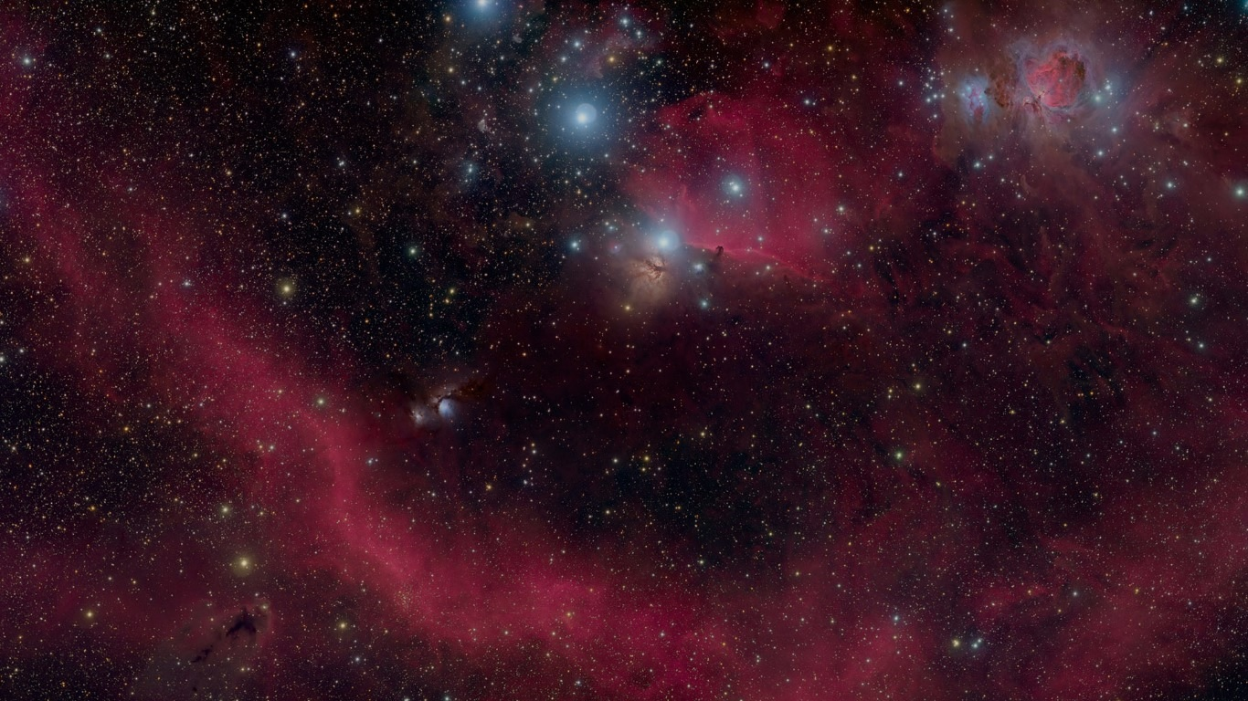
Che cos’è più bello del cielo?
(Nicolao Copernico)
„Nebulosa” di Barnard (costellazione di Orione)

Slide 3
Che cosa fa l’astronomo?
Zoologia
Geologia
Biologia etc.
Sono le materie che studiano le determinate cose: geo, bio, zoo.
La materia che studia gli astri dovrebbe chiamarsi astrologia.
In fatti, anche Copernico scriveva (solo sulla richiesta) gli oroscopi.

Slide 4
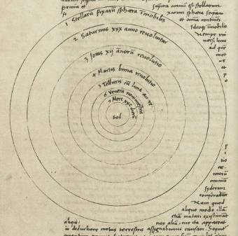
Il sistema Copernicano: pianeti girano attorno il Sole
Mercurio: - 1 orbita in 90 giorni
Venere: - 1 orbita in 9 mesi
Terra: 1 orbita in 1 anno
Marte: - 1 orbita in 2 anni
Giove: 1 orbita in 11 anni
Saturno: 1 orbita in 30 anni

Slide 5
Galileo (Keplero): Il mondo si descrive con la matematica
Disegno di Martina, la classe 1A della Scuola Alberghiera di Elpidio (2010)

Slide 6
Costruttivismo: scopriamo il mondo per le approssimazioni successive
Regola 1: Lo facciamo con occhi propri
Gli ‘specialisti’ – astronomi o astrofili, giovani (i.e. con la buona vista), che vivono al di fuori di grandi centri urbani, sanno nominare una costellazione dopo altra.
Noi, poveri mortali, possiamo provare di riconoscere un paio di costellazioni, condizioni meteo permettendo.

Slide 7
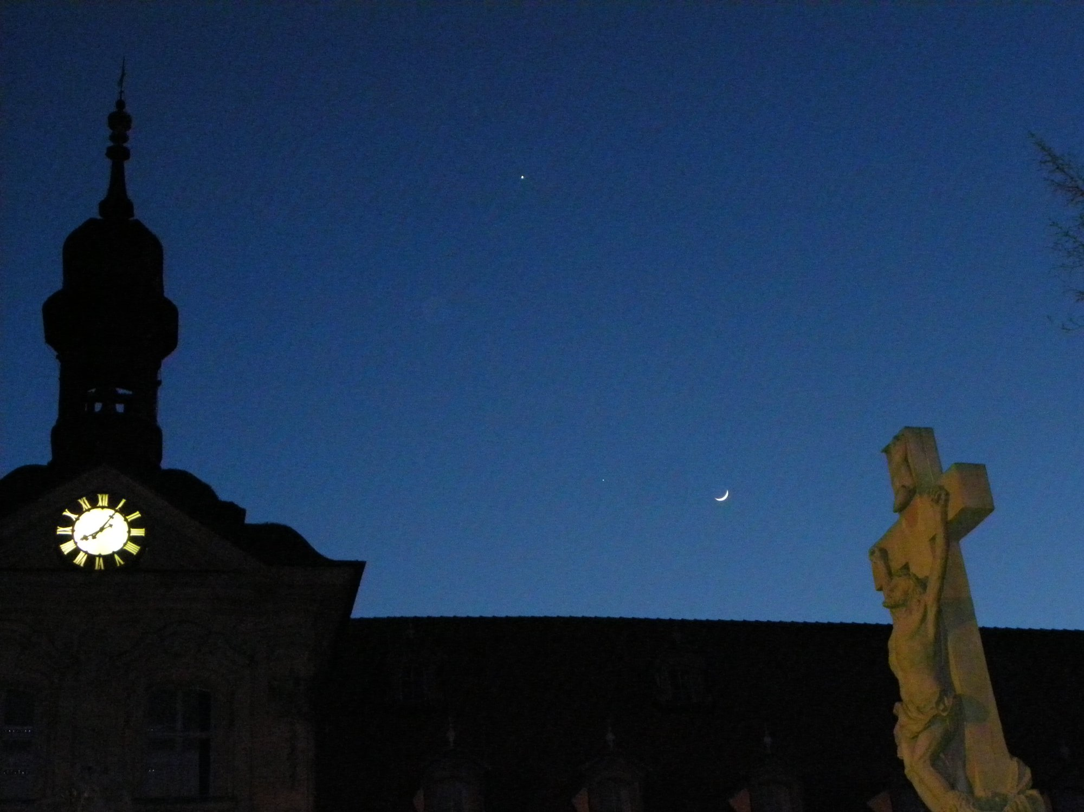
Cerca la Luna, Venere, Giove
Bamberga
25.03.2012
Foto: M. Karwasz

Slide 8
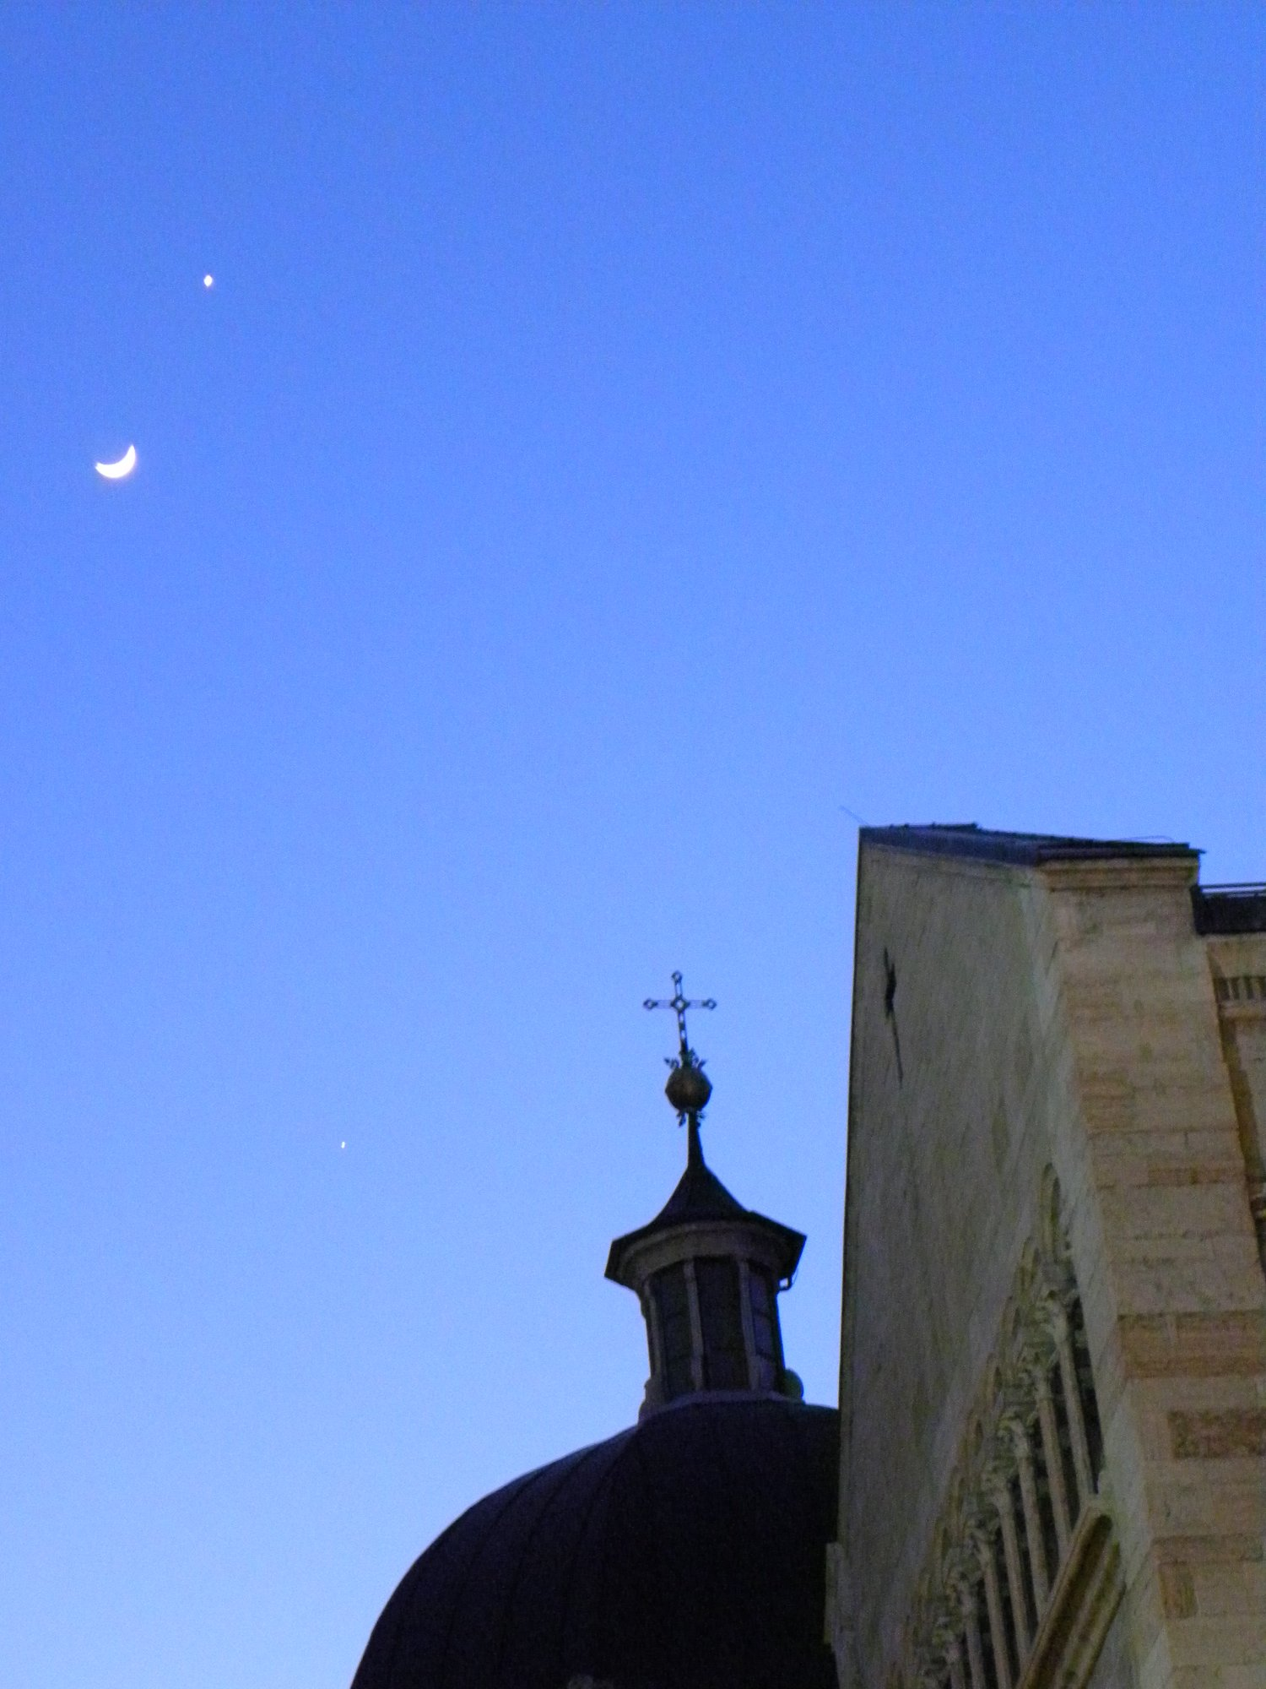
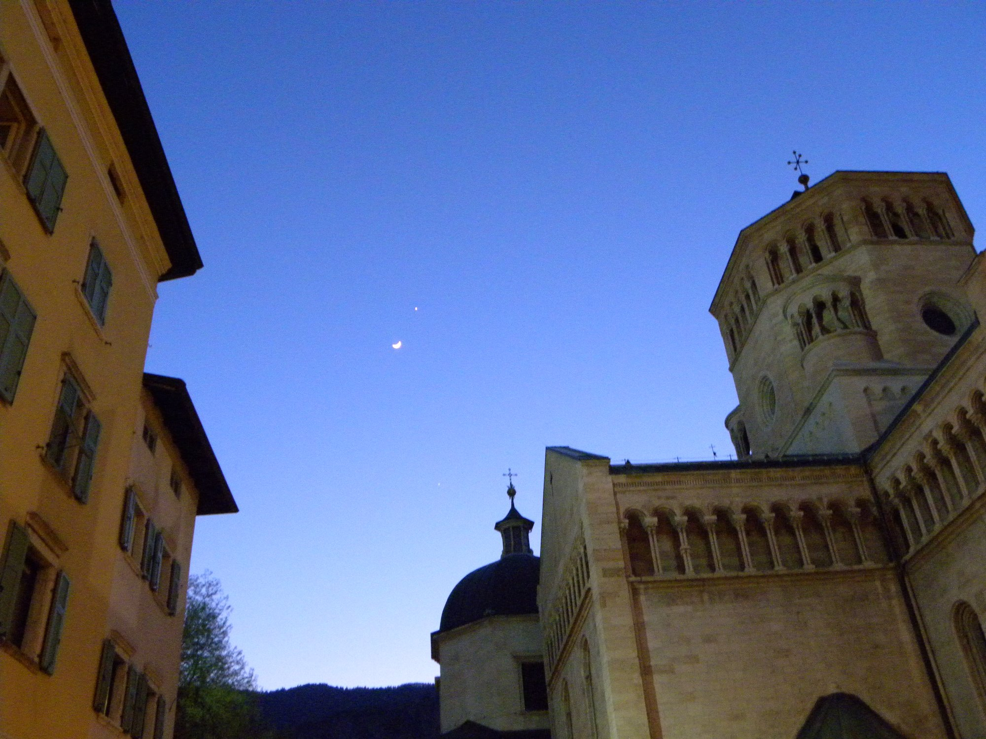
Il giorno dopo controlla dove sono adesso
Trento
26.03.2012
Foto: M. Karwasz

Slide 9
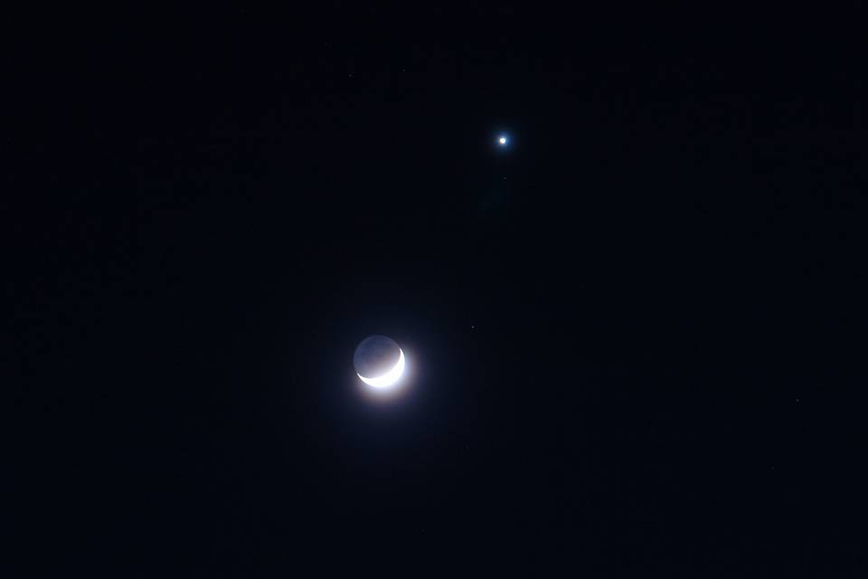
Cerca la Luna sul cielo oggi, disegna dov’è, e segna la sullo stesso disegno domani notte
Lo stesso giorno un’ora più tardi
Ingrandimento maggiore
Nota che la Luna non illuminata non è del tutto buia: viene illuminata dalla Terra che in questa fase, vista dalla Luna è in «Pleni-terro»
Toruń
26.03.2012
Foto: K. Służewski

Slide 10
Costellazioni, prima essenziali, poi facoltative
Il Grande Carro (Orsa Maggiore) e la Cassiopea sono facili da identificare.
Partendo dalle due ruote posteriori del Carro si risale alla Stella Polare.
Partendo dalla Cassiopea si trova l’Andromeda, e lì la sua galassia.
Il Cigno è sopra la testa la sera d’estate.
D’inverno, a Sud, risplende l’Orione: sembra un aquilone.

Slide 11
Per prima - la motivazione
La matematica non è nata perché l’uomo ama le cose astratte, ma per poter calcolare la superfice del appezzamento del terreno in Mesopotamia o il volume di una piramide da costruire (in Egitto).
Hagar Qim, Malta
Astronomia è nata per poter calcolare le stagioni.

Slide 12
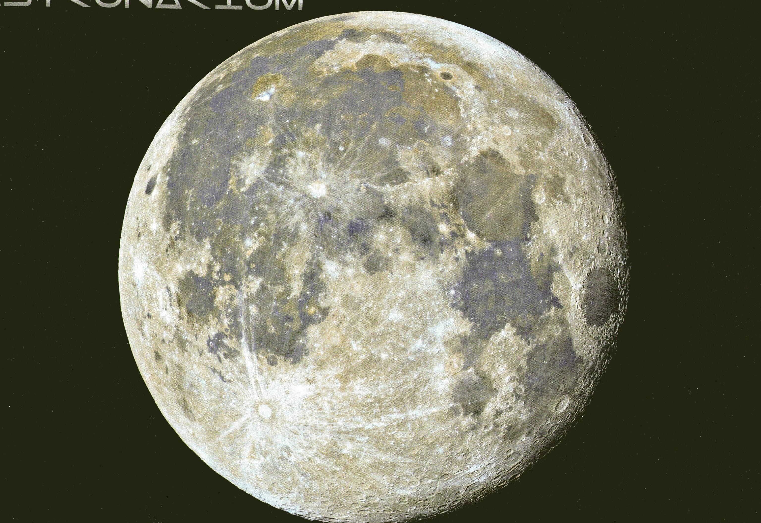
Luna: cratere Copernico
La Terra dista dalla Luna solo 380 mila km (364-404 mila km),
cioè appena 10 lunghezze della sua circonferenza.
Si può dire, che Terra-Luna sono un sistema doppio (binario)

Slide 13
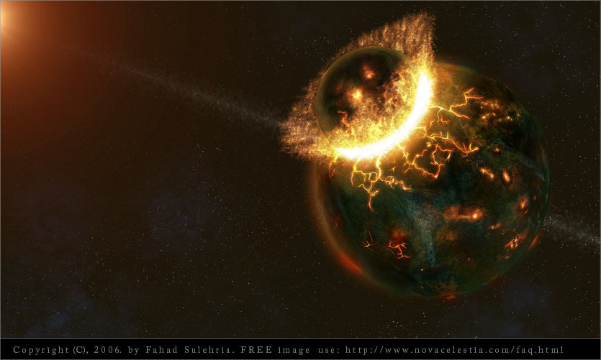
Il giorno più terribile nella storia della Terra (0+100 mln anni)
Circa 100 mln d’anni dopo la formazione della Terra, un oggetto delle dimensioni del Marte urtò la Terra, ancora semi-liquida.
Una gigantesca goccia della lava si staccò e si solidificò in 24 ore. Fu il giorno più terribile nella storia della Terra.
L’asse terrestre tuttora rimane un po’ storta.

Slide 14
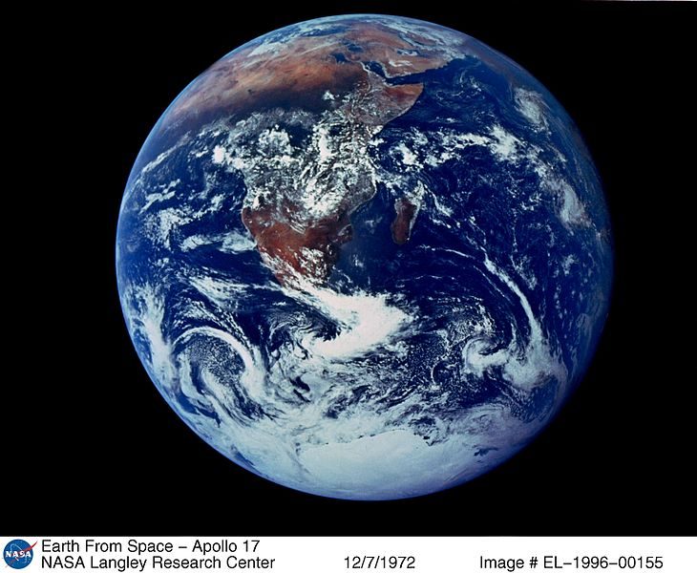
Il pianeta blu
Vista dal cosmo, solo la Terra è blu:
la sua atmosfera contiene ossigeno!

Slide 15
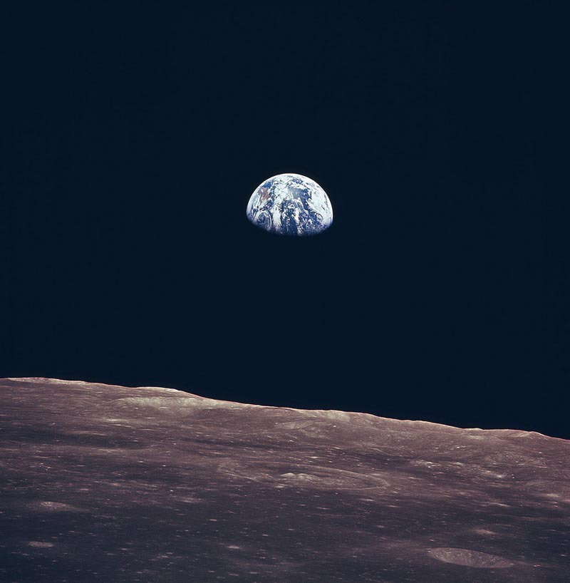
e così si vede la Terra dalla Luna
Rimane ‘appesa’ sempre nello stesso punto sul cielo,
ma illumina meno quando diventa ‘Terra nuova’.

Slide 16
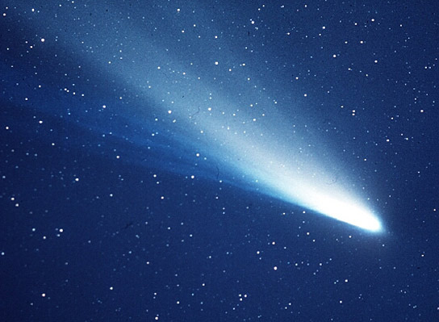
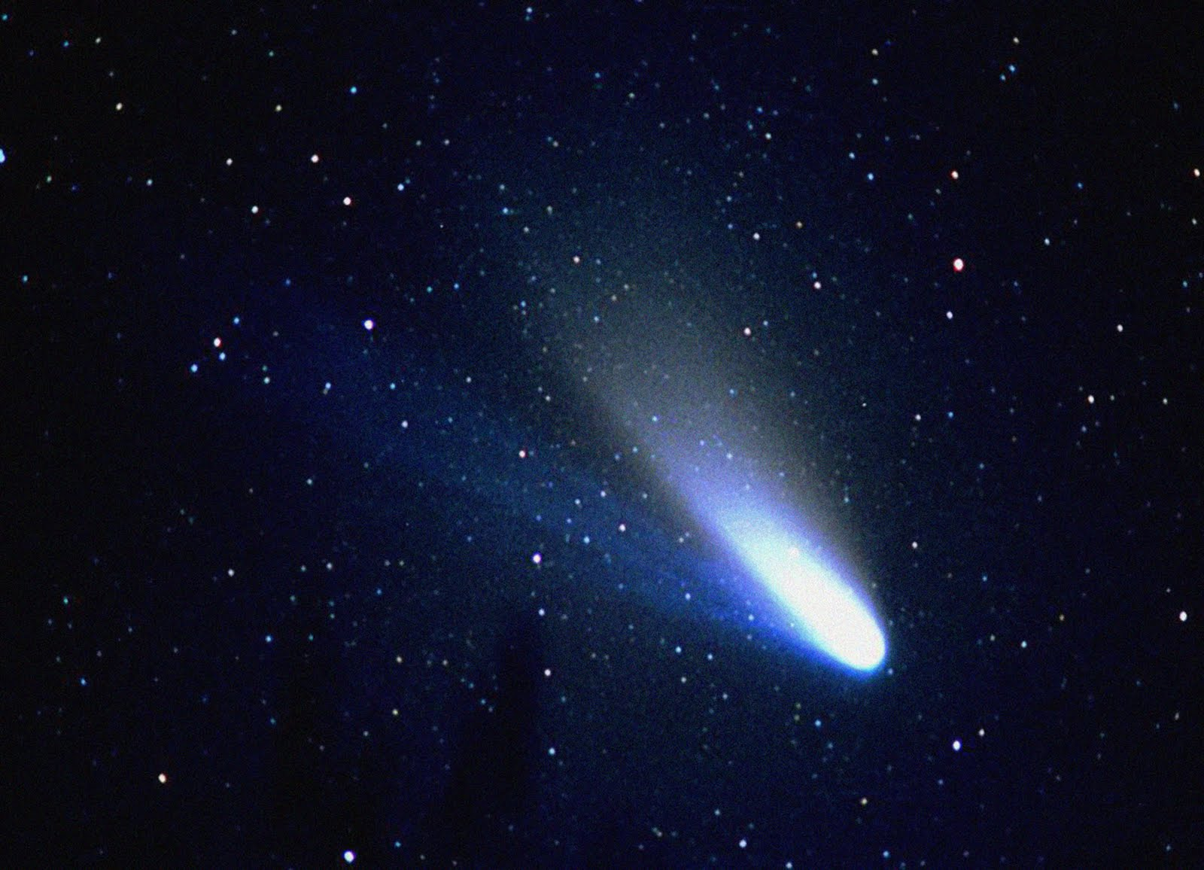
Ogni tanto (Gennaio 2023) arriva una cometa
10e2296b000600824963b822.jpg
Cometa di Halley (ogni 88 anni), Hale-Bopp (1997).
Due code: una di polvere, curva lungo la traiettoria, lasciata dietro,
e un’altra gassosa, respinta dal vento solare

Slide 17
Che cosa vediamo sul cielo?
I Greci erano convinti che
le ‘stelle cadenti’, sono dei
fenomeni atmosferici. Così
le hanno chiamato ‘meteori’
Poi, distinguevano le meteore
in volo da queste cadute sulla terra: meteoriti. Non è
una distinzione importante:
oggi sappiamo, che meteore e meteoriti sono, semplicemente, sassi provenienti dallo spazio
cosmico (vicino a noi).
Lo «sciame» di S. Lorenzo arriva 12 Agosto: una «stella cadente» al minuto (c.a.)

Slide 18
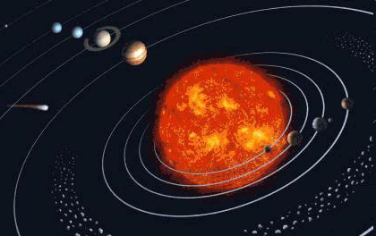
Il Sole e gli otto pianeti
Giove Mercurio
Saturno Venere
Urano Terra
Nettuno Marte
(giganti gassosi) (solidi i.e. tellurici)

Slide 19
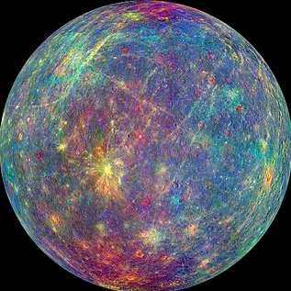
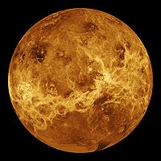
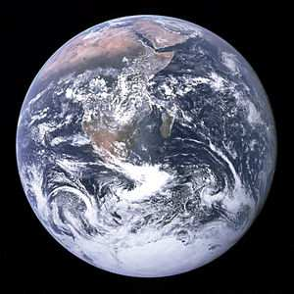
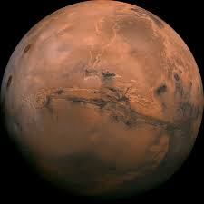
Marte: l’incubatore della vita? (Gen. 2023)
Telluriche:
- „terricci”:
Mercurio,
Venere,
Terra
Marte
Distanza dal Sole 1,38-1,67 AU)
Rivoluzione: 2,1 anno
Durata del giorno: 24h 39’
Asse inclinato: 25,2°
Temperatura: -140°C ÷ +35°C
Monte Olimpo: 12 km altezza
Valle Ma’adim: 700 km lunga, 12 km larga, 2 km profonda
(creata da fiumi o glaciali ?)
Atmosfera: CO₂ (N₂ 2%), 0,006 atm. Effetto serra: +3K

Slide 20
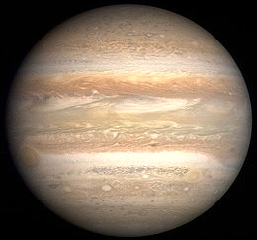
Giove, un gigante buono
11 volte più grande della Terra
320 volte più massiccio
Fatto d’idrogeno
e in ¼ di elio, se ci fosse un po’ più grande, rispenderebbe come una stella
Dista 5AU dal Sole
Di suoi circa 80 satelliti (conosciuti), una parte fu catturata (girano
nella direzione retrograda): Giove ci protegge dagli impatti disastrosi
Per essendo gigantesco, gira in 10 ore, ciò causa venti spaventosi

Slide 21
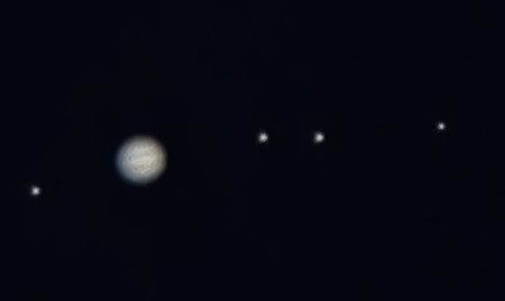
Giove e suoi quattro satelliti
(pianeti Medicei, Galileo, 1610)
Io, Europa,
Ganimede,
Callisto.
Perfettamente
allineati, sono
come un piccolo
sistema planetario,
che cambia ogni
notte
I periodi di rotazione sono in risonanza: 1:2:4: (10)
Il periodo di rotazione dell’Io è di 1,77 giorni.
Si possono vedere con un binocolo: a parte le righe spettrali dell’elio (He) è il quadro più bello della Natura

Slide 22
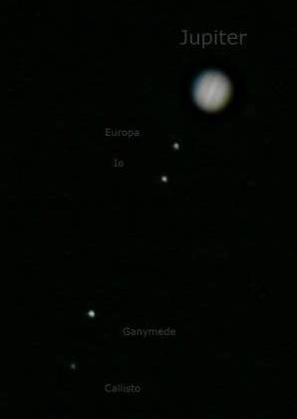
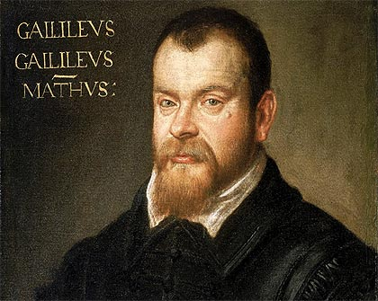
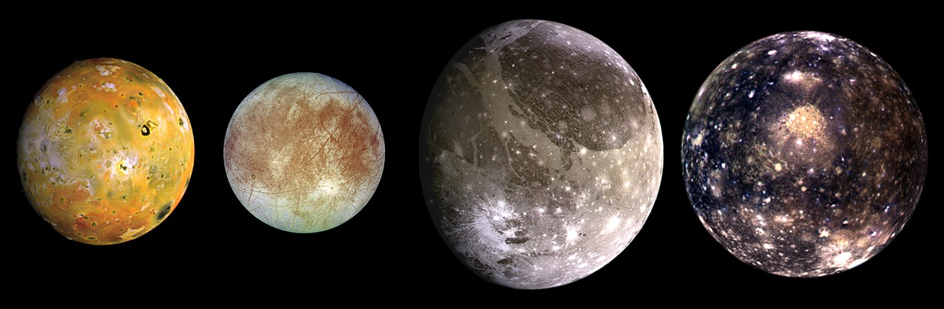
Lune di Giove – la più grande scoperta di Galieo
... Quin etiam impensius amavit Ganymedem puerum formosum, Trois Regis filium, adeo etiam assumptâ aquilæ figurâ, illum humeris impositum, in cœlum transportavit, prout fabulantur poetæ... à me vocatur... Tertius ob luminis Majestatem Ganymedes... [Io,] Europa, Ganimedes puer, atque Calisto, lascivo nimium perplacuere Jovi
https://en.wikipedia.org/wiki/Ganymede_(moon).
Io Europa Ganimede Calisto

Slide 23
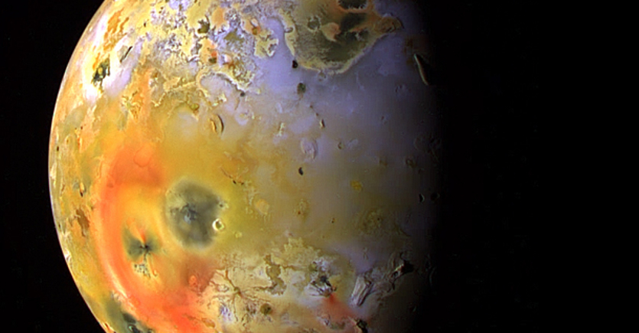
Io: i geyser di km altezza di zolfo liquido
Il corpo (pianeta/ satellite) geologicamente più attivo
nel Sistema Solare: 300 vulcani, geyser alti anche 500 km.
Temperatura sulla superficie fino a 2000°C.

Slide 24
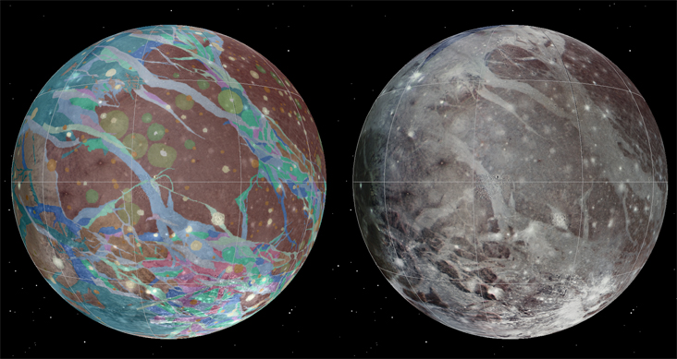
Ganimede: il satellite più grande nel sistema Solare
Più grande del Mercurio, fatto ghiaccio e rocce molto antiche (4 mld di anni)
Un’atmosfera molto rarefatta contiene tracce di ossigeno.
Potenzialmente Ganimede potrebbe essere una base per astronauti.

Slide 25
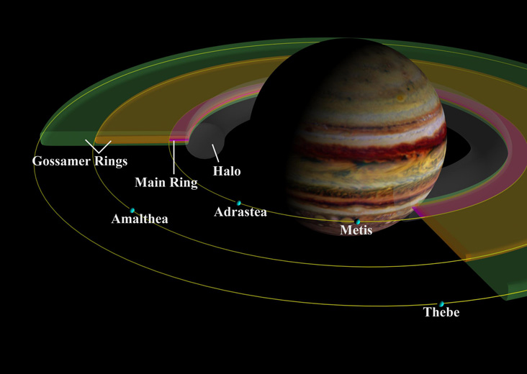
e tanti altri satelliti, di cui molti probabilmente catturati sulla loro rotta verso la Terra
I satelliti ‘retrogradi’ sicuramente non posson fare la parte del sistema originale
Amalthea, un satellite non molto grande, sembra di essere fatto
del metallo incandescente.

Slide 26
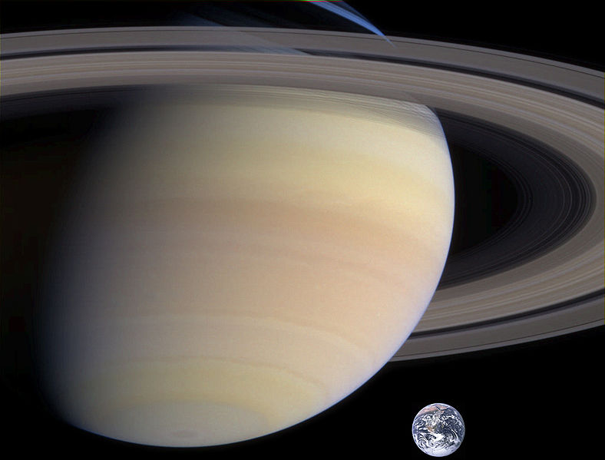
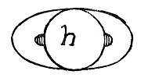
Saturno, un altro gigante protettore
9 volte più grande della Terra, ma ‘solo’ 95 più massiccio
Densità media 0,7 g/ cm³ . Caldo all’interno > 11.700 °C
Dista 10 AU dal Sole
Notato da Galileo, come un pianeta con un capello («Il Saggiatore»)

Slide 27
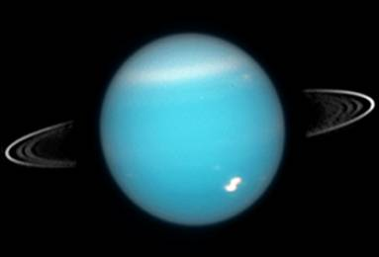
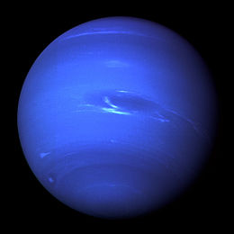
Nettuno, visto probabilmente da Galileo, è un pianeta ‘calcolato’ da matematici
Urano e
Nettuno – giganti
di ghiaccio
Distanze (in AU.)
Legge di Bode: log x/z/x
Legge di Karwasz:
Mercurio, Venere, Terra, Marte, planetoidi
3/8, ¾, 3/3, 3/2 (3)
Giove, Saturno, Urano, Nettuno
(3) 5, 10, 20, 30

Slide 28
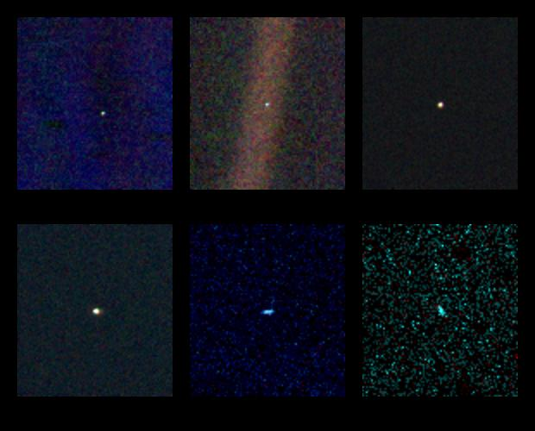
Ultima foto della famiglia
Nettuno Urano Saturno
Giove Terra Venere

Slide 29
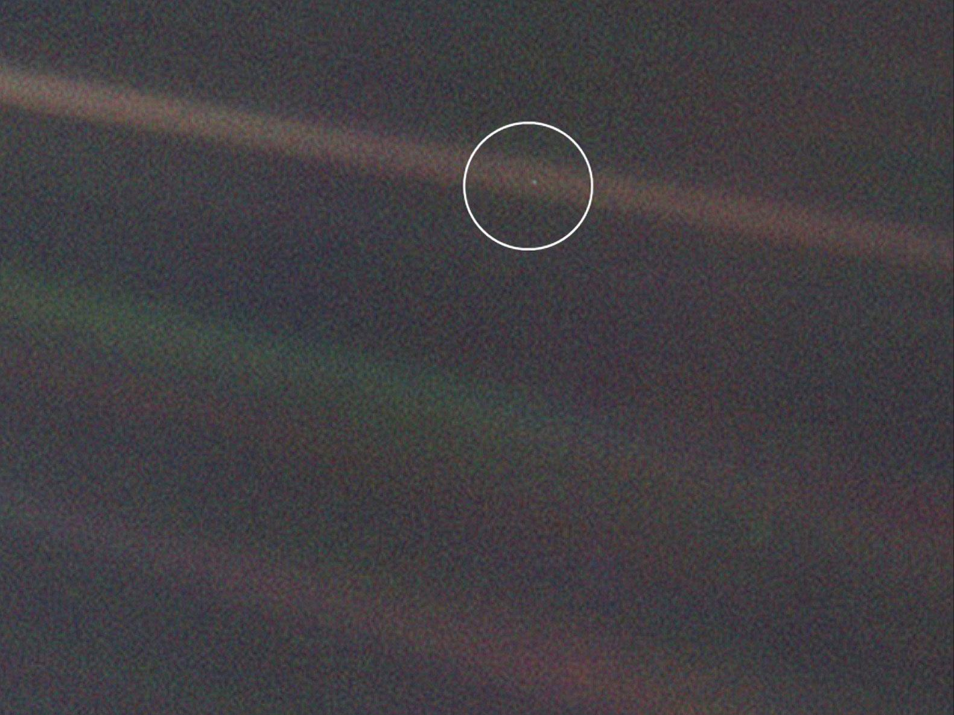
Bye-bye pianeta blu!

Slide 30
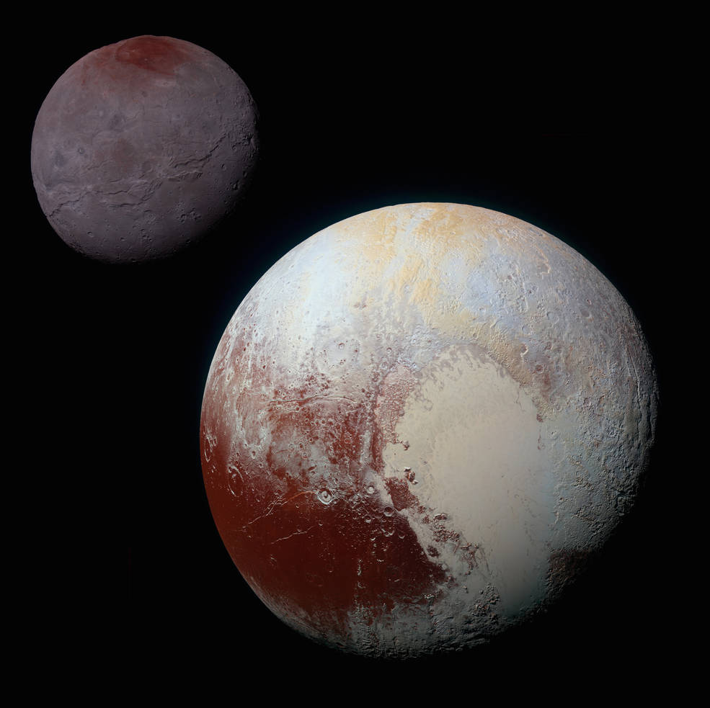
Plutone i Caronte
(pianeti nani)
Stige, Notte, Cerbero, Idra.
Bajki robotów
https://it.wikipedia.org/wiki/Plutone_(astronomia)

Slide 31
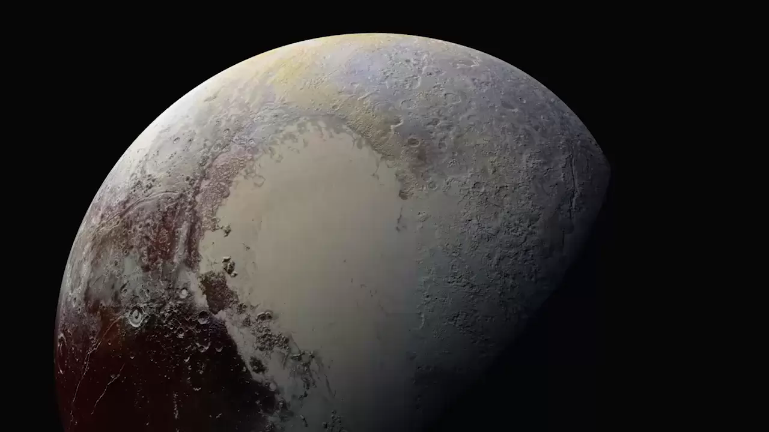
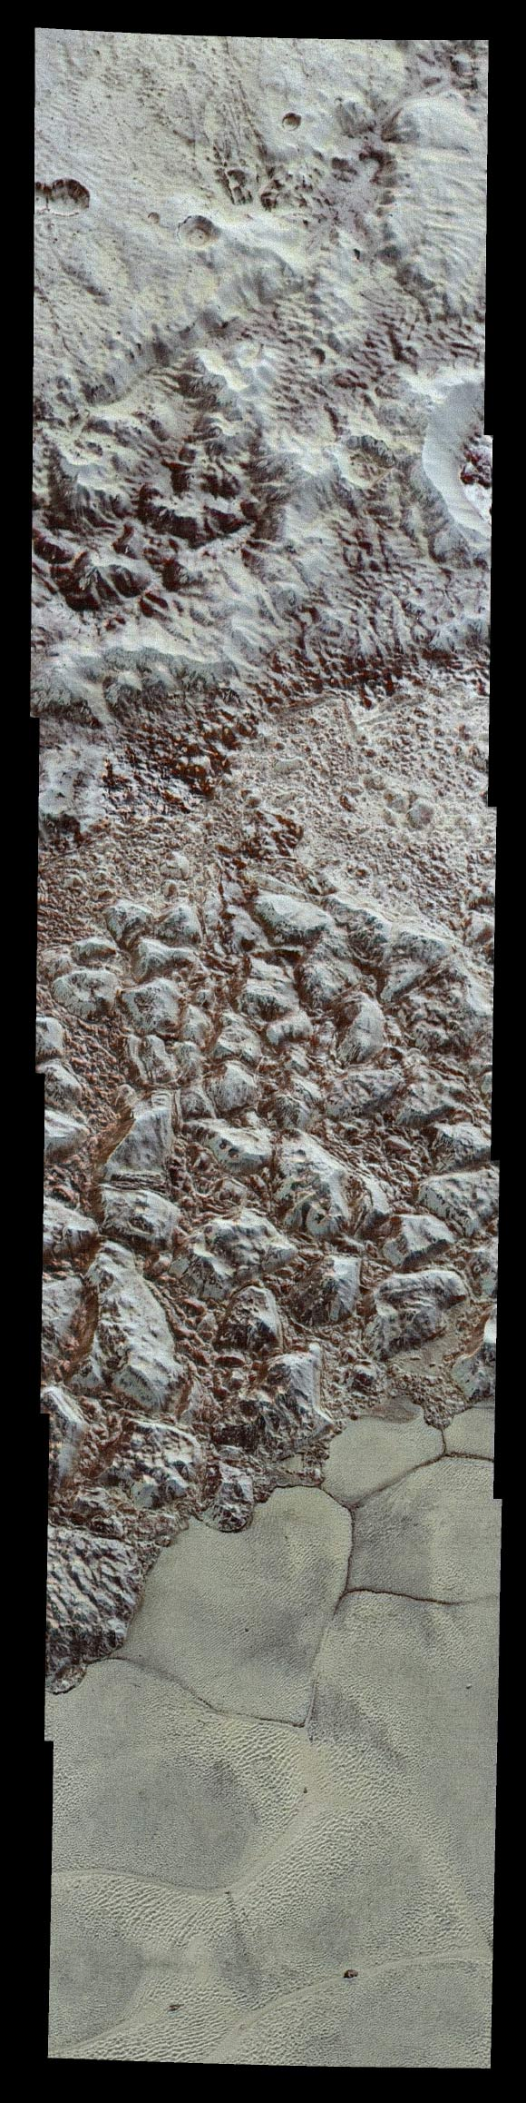
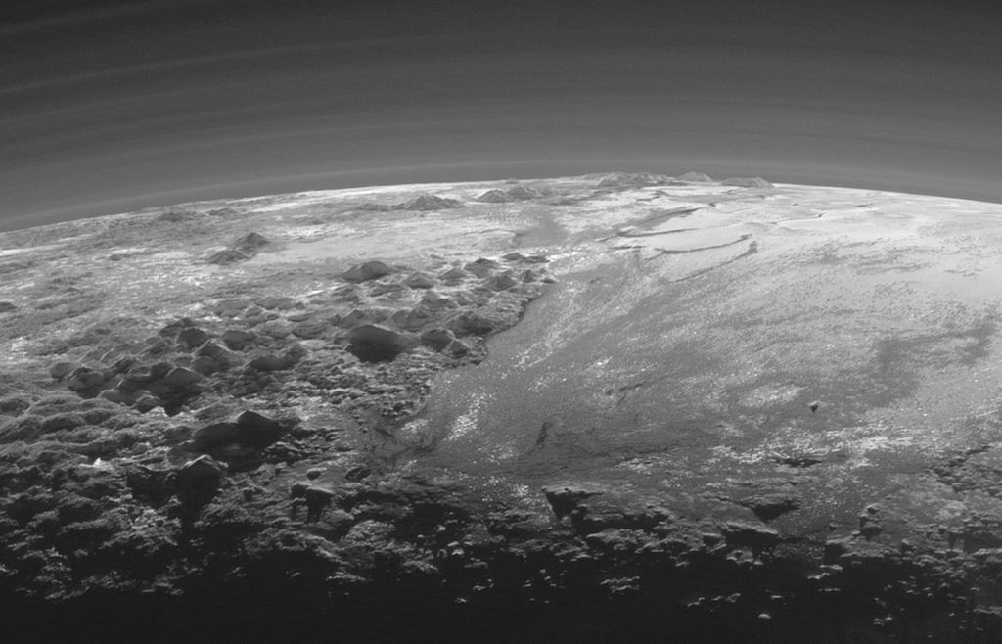
Oceani di azoto liquido, con ghiaccio di metano
Plutone - Sonda Horizon, 2015

Slide 32
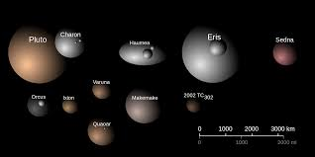
Le scoperte di nuovi pianetini sono ancora in corso
Pluto,
Orco,
Makemake
Haumea,
Sedna,
Eris
etc.
Le orbite di Pluto e di Orco sono complementari
Sedna ha un orbita estremamente allungata
Eris, la dea della discordia, ha subito creato una lite tra gli scopritori

Slide 33
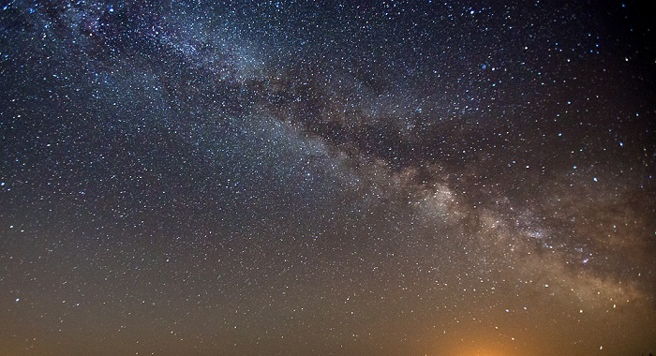
Via Lattea, cioè Galassia
http://odkrywcyplanet.pl/droga-mleczna/
La (nostra) Galassia ha 130 mila anni luce di diametro; e un miliardo di stelle. Il Sole è posizionato 30 mila anni luce dal centro, cioè in periferia:
un posto tranquillo, lontano dal buco nero centrale, divoratore delle stelle

Slide 34
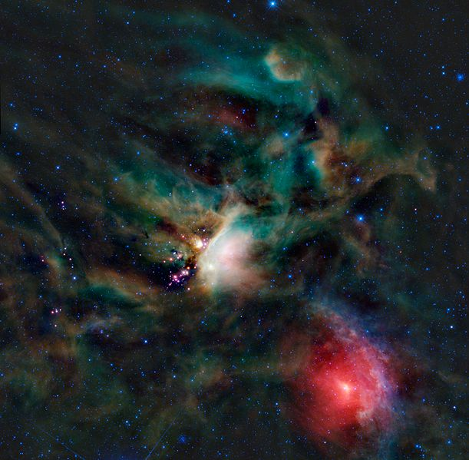
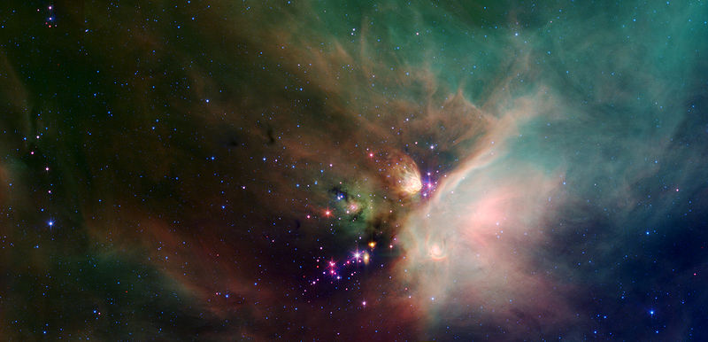
Così nascono le stelle
La nube interstellare vicina alla stella di ρ-Ophiuchi (costellazione Serpentario) ^{[1]}₋
[1] http://it.wikipedia.org/wiki/File:RhoOph.jpg; http://en.wikipedia.org/wiki/File:Rho_Ophiuchi.jpg
Aristotele:«Ma di esse, come de corpi, & unita, hauenti ordine & inanimati al tuto
pensiamo. Et bisogna stimare, come Se hauenti vita, & attione.
» De celo et mondo Aristotele tradotto di greco in volgare italiano. Per Antonio Bruccioli.
Impresso in Venetia, per Bartholomeo Imperatore nel 1552. Google books: iiVRxG4Lf7UC, p. 133

Slide 35
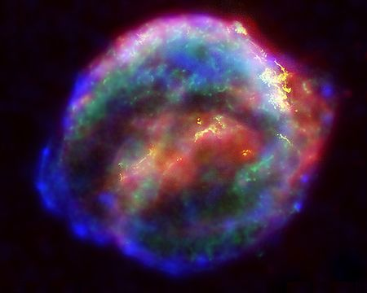
Come muoiono le stelle? (SN 1604 Keplero)
A false-color composite (HST/SIRTF) image of the supernova remnant nebula
from SN 1604. 20,000 light-years from Earth
Maksimum jasności -2,5 (jak Wenus)
Credit: HST/NASA/ESA

Slide 36
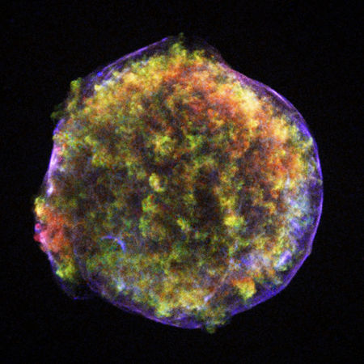
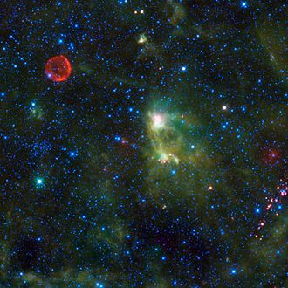
Come muoiono le stelle? (SN 1572 Tycho)
Remnant of SN 1572 as seen in X-ray light from the Chandra X-ray Observatory
The red circle visible in the upper left part of this WISE image is the remnant of SN 1572.

Slide 37
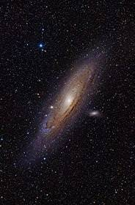
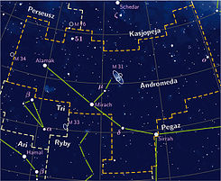
Che cosa c’è oltre la nostra Galassia?
Altre galassie
Galassi Andromeda (M31) – visibile con occhio nudo (2,5 mln d’anni luce da noi)

Slide 38
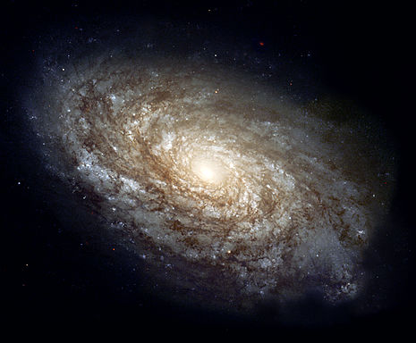
Sempre più galassie
NGC 4414, a typical spiral galaxy in the constellation Coma Berenices, is about
55,000 light-years in diameter and approximately 60 million light-years away from Earth

Slide 39
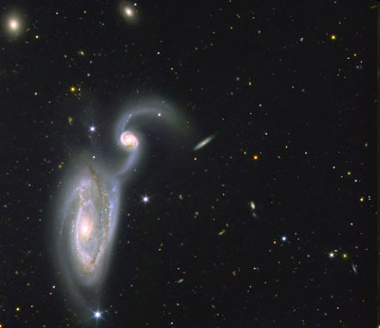
La collisione delle due galassie?
Interacting galaxies – NGC5394 and NGC5395
That is because it was taken by amateur astrophotographer Alex Cherney.
http://physicsworld.com/cws/article/news/2011/dec/20/our-favourite-pictures-of-2011

Slide 40
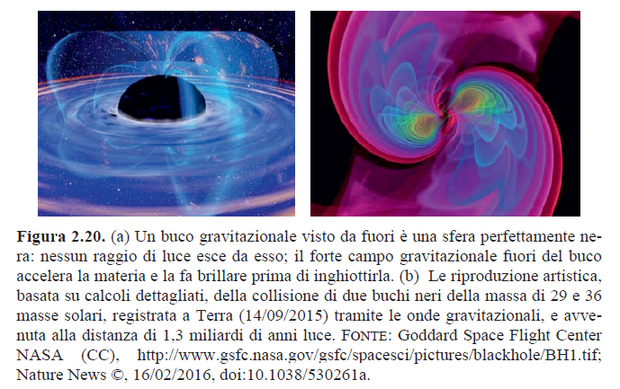
Il terrore di buchi neri

Slide 41
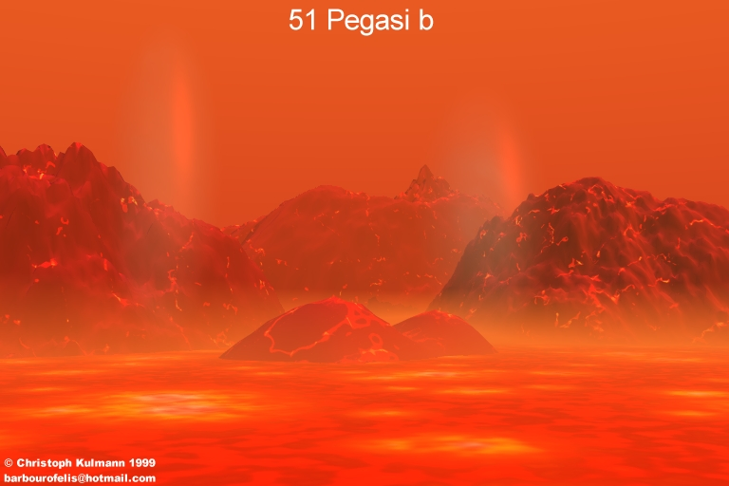
Come sono altri mondi?
Nel 2019 per questa scoperta fu insignito il premio Nobel

Slide 42
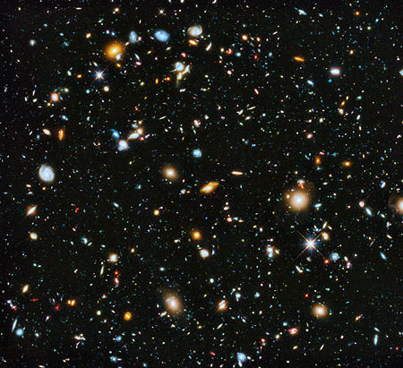
Quante galassie ci sono?
NASA-HS201427a-HubbleUltraDeepField2014-20140603.jpg
Circa 10 milardi di Galassie – solo nel Universo a noi accessibile.
Le galassie si allontanano (da noi, e a vicenda): sembra un panettone in lievitazione.
Più rosse sono le galassie su questa foto – più lontane sono da noi.

Slide 43
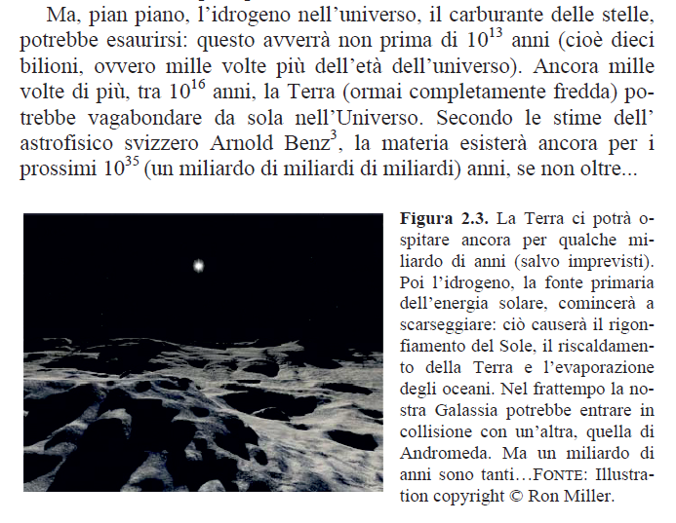
Quale sarà la fine dell’Universo?

Slide 44


I limiti del nostro sapere
La Terra, per quanto sia grande la sfera, nient’e’ rispetto
alla grandezza del cielo, di cui limiti non sappiamo,
e probabilmente saper neanche non possiamo …
Nicolaus Copernicus, De revolutionibus, Norimberga, 1543
So, che non so niente
(Socrate 470-399 a.C)

Slide 45


Qualche gioco interattivo: il sistema Copernicano

Slide 46
Qualche gioco interattivo: zodiaco, le fasi lunari, montagne sulla Luna

Slide 47
Letteratura
Steven Weinberg, I primi tre minuti, l’affascinante storia dell’origine dell’universo. Mondadori – De Agostini, 1994, Novara
David Blanco Laserna, Il bosone di Higgs. La particella che dà sostanza a tutte le cose. Collana «Una passeggiata nel cosmo», RBA Italia, 2015
Alberto Casas Gonzalez, La materia oscura. L’elemento più misterioso dell’Universo. Collana «Una passeggiata nel cosmo», RBA Italia, 2018
G. Galileo, Sidereus Nuncius (Nunzio Sidereo)
G. Galileo, Il Saggiatore
G. Karwasz, Scienza e Fede, Aracne Editrice, Roma, 2019
G. Karwasz, Astronomia per bambini, Publicat 2016 (in polacco, la traduzione parziale su richiesta)
Marcello Spagnulo, Lo spazio oltre la Terra. Viaggio verso il futuro. Giunti, 2009 [190 pagine, formato grande, dettagliato, molto bello, su viaggi spaziali]
Kendrick Frazier, Pianeta Terra. Il Sistema Solare, Mondadori, 1990 [bello, foto spettacolari].
Peter Grego, Great Book of Universe, QED Publishing, 2009 [sulla Terra, Sistema Solare, Universo: semplice con belle foto]
Margherita Hack, Massimo Ramella, Stelle, pianeti e galassie. Quattro possi nella scienza. Viaggio nella storia dell’astronomia dall’antichità ad oggi, Editoriale Scienza, 2017 [spiegazione semplici di processi astrofisici]
Albi delle stelle – diversi autori

